Slide 1
Literature Review
Visualization for Deep Learning
21.Nov.02(Tue)
암관리학과 권회준

Slide 2
Index
Literature Review
Mandatory Consideration
Application

Slide 3
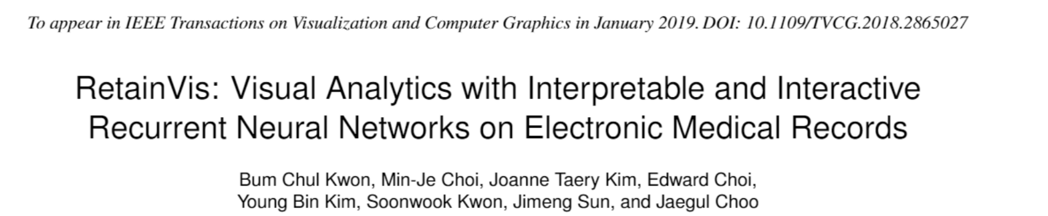
Visualization for deep learning / Review
Topic : 해석 가능한 대화형 인공지능 (XAI)을 활용한 시각적 분석 도구 개발
Method : Recurrent neural network
Outcomes : Visualization overview for EMR patients (demographic, risk assessment)
Data Source : HIRA-NPS (heart failure and cataract symptoms)
XAI = eXplainable Artificial Intelligence
Notes:
인공지능은 판단에 대한 이유를 사람이 이해할 수 있는 방식으로 제시하는 인공지능을 일컫는다. 특정한 판단에 대해 알고리즘의 설계자조차도 그 이유를 설명할 수 없는 '블랙박스' 인공지능과 대비되는 개념이다. 불확실성을 해소하여 인공지능에 대한 신뢰성을 높일 수 있게 된다
XAI = eXplainable Artificial Intelligence

Slide 4
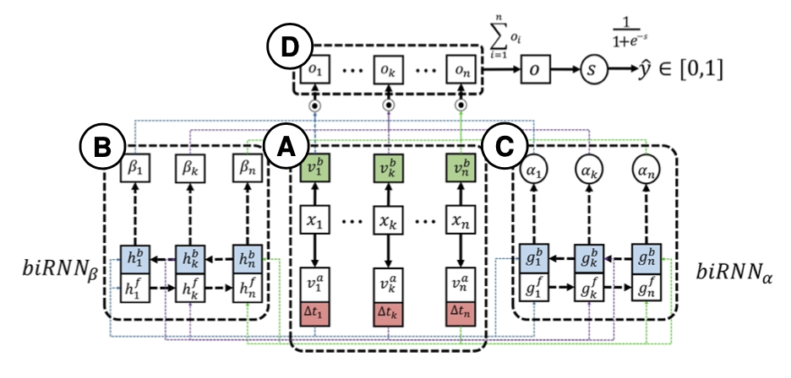
Visualization for deep learning / Review
Model: RetainEX (Interactive temporal attention model)
Learning to diagnose(L2D)를 활용하여 sequential data 예측하는 모형 바탕으로 구성
Patient history 별 prediction 진행하며
각 그룹은 t-SNE 통해서 clustering 진행
Notes:
순환 신경망(RNN)은 특히 LSTM(Long Short-Term Memory) 은닉 유닛을 사용하는 모델로서 시퀀스 데이터로부터 학습하는 데 강력
데이터의 차원 축소에 사용되는 기계 학습 알고리즘 중 하나로, 2002년 샘 로이스Sam Rowise와 제프리 힌튼에 의해 개발되었다. t-SNE는 비선형 차원 축소 기법으로, 고차원 데이터를 특히 2, 3차원 등으로 줄여 가시화하는데에 유용하게 사용된다

Slide 5
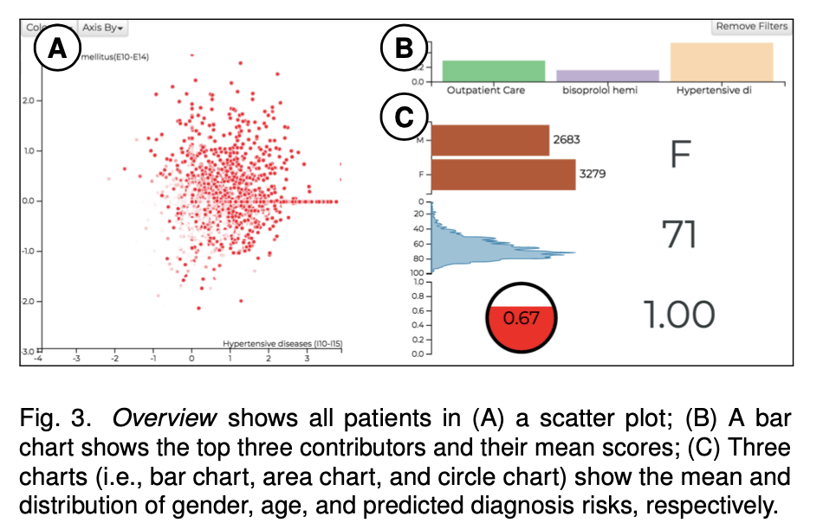
Visualization for deep learning / Review
Overview:
환자별 risk assessment weighting을 통해 위험 분위 표시
Demographic visualization 을 통해 selection한 환자의 상태 파악 가능

Slide 6
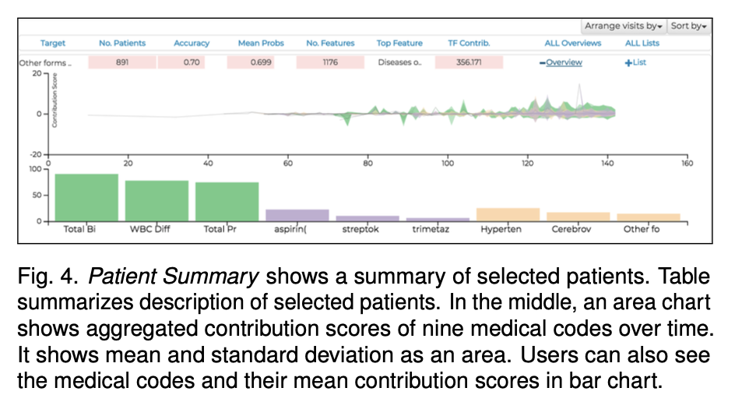
Visualization for deep learning / Review
Overview:
모형의 학습정도를 환자별로 보여주며, 모형에서 risk weight가 높은 covariate을 visualization

Slide 7

Visualization for deep learning / Review
Topic : To enhance patient-provider communication around CVH
Method : Risk Calculation Algorithm using independent engine
Outcomes : clinical decision support tool overview and Alert tracking
Data Source : Ohio state university Wexner medical center EDW (PHR, EHR)
Notes:
CVH - cardiovascular health

Slide 8
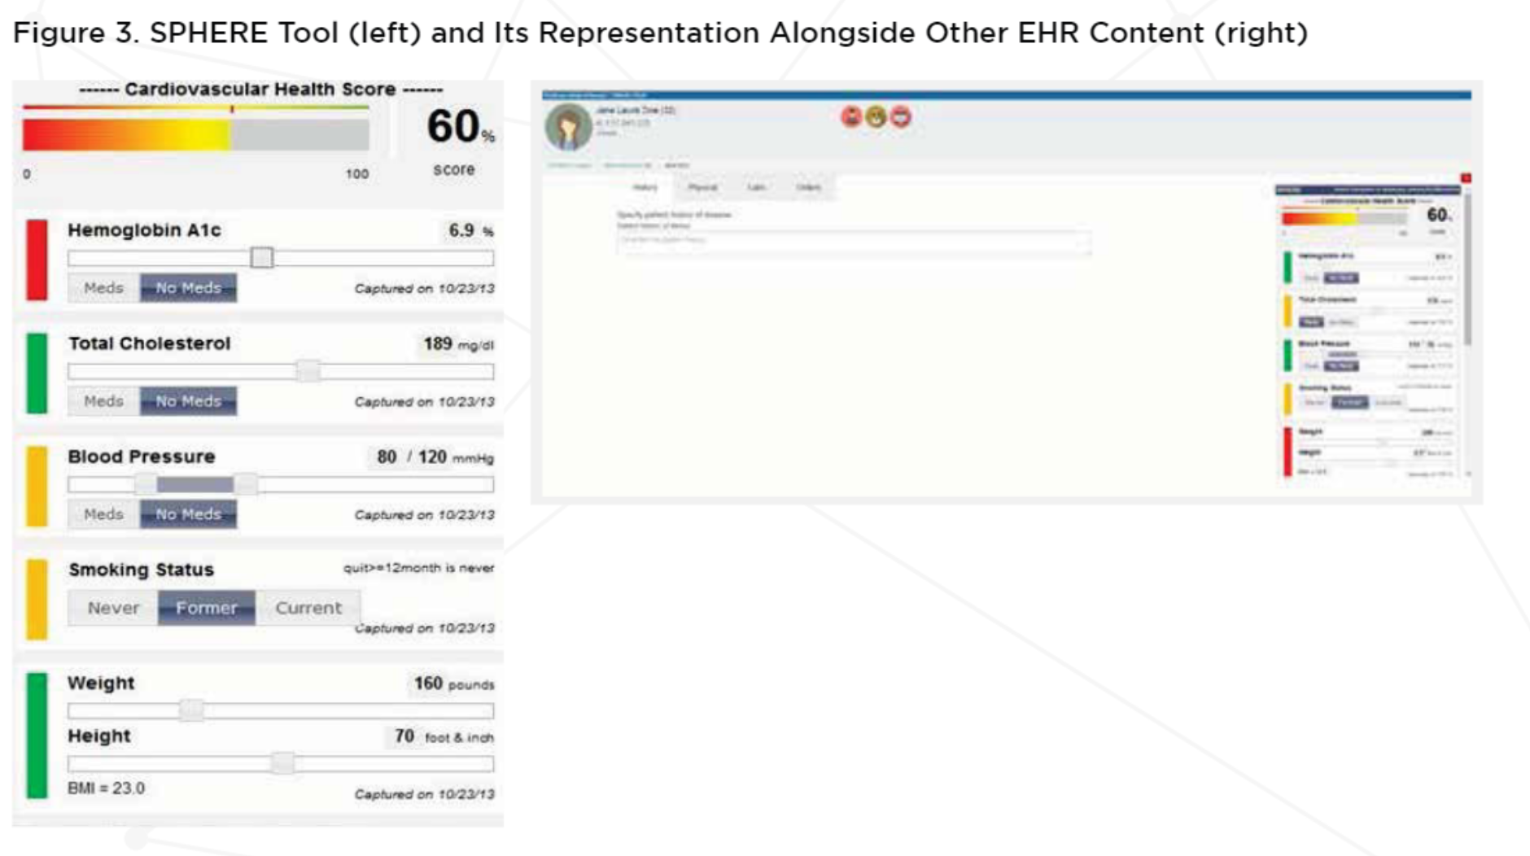
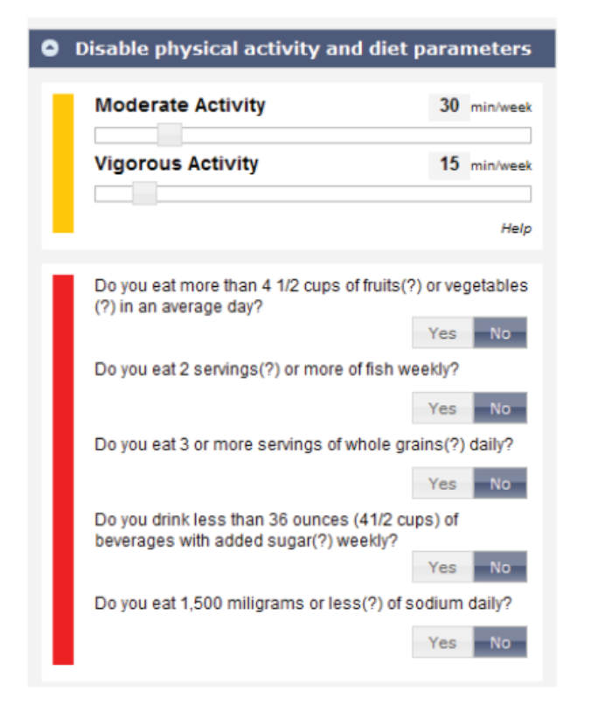
Visualization for deep learning / Review
Overview : 예측에 활용된 Covariate를 통해 환자에 따라 value를 할당하면 risk assessment 계산
일반적인 numerical data 뿐만 아닌 설문지에 따른 추가 데이터도 활용가능하여 clinicla decision 사용 빈도 높임

Slide 9
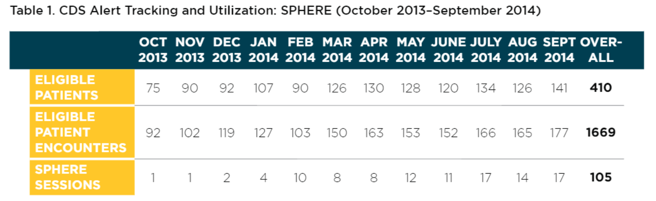
Visualization for deep learning / Review
> 실제 병원에서 1년도 테스트한 결과를 확인하게 되면 SPHERE Tool을 활용하였을 때 Eligible Patient Counters의 10%까지 향상된 것을 확인
> 초기 시행단계라 미비하나 3년, 5년 씩 사용 빈도를 늘렸을 때 정확성 향상이 될 것으로 보이며 사용빈도 증가에 따라 patient outcome satisfaction도 증가할 것으로 사료됨

Slide 10
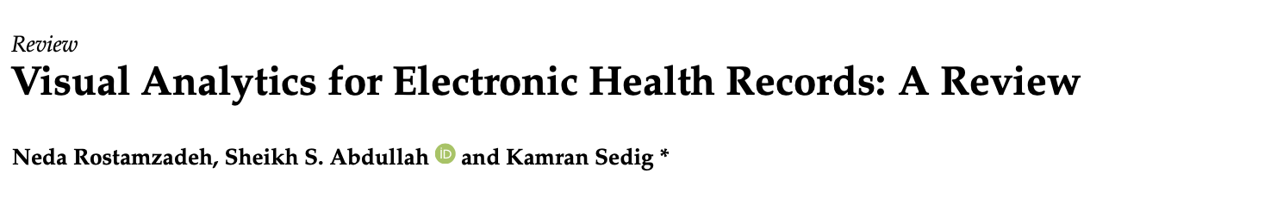
Visualization for deep learning / Review

Slide 11
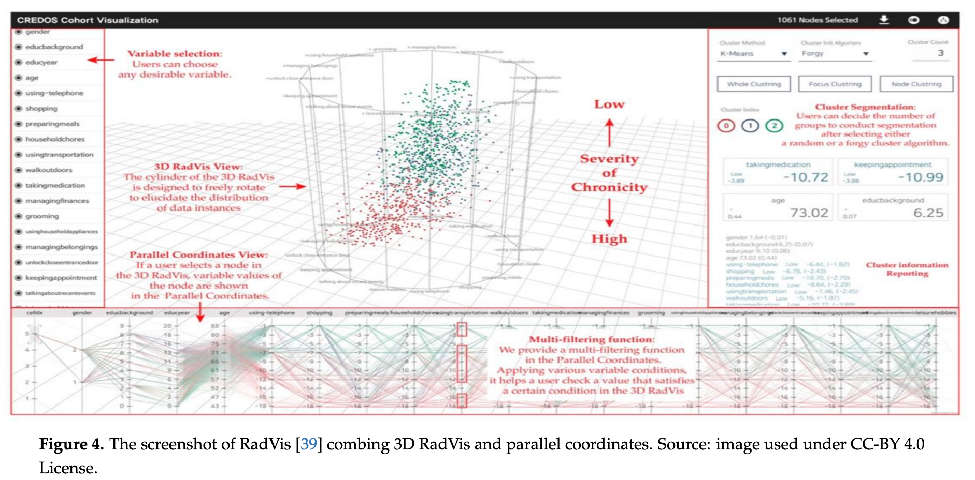
Visualization for deep learning / Review
Overview:
모형 자체를 visualization 하여 selection patient에 대해 covariate을 주게 되면 3차원 raidar 형태로 risk assessment 파악 가능
selection covariate에 따라 모형의 변화 정도 및 성능을 실시간으로 확인 가능

Slide 12
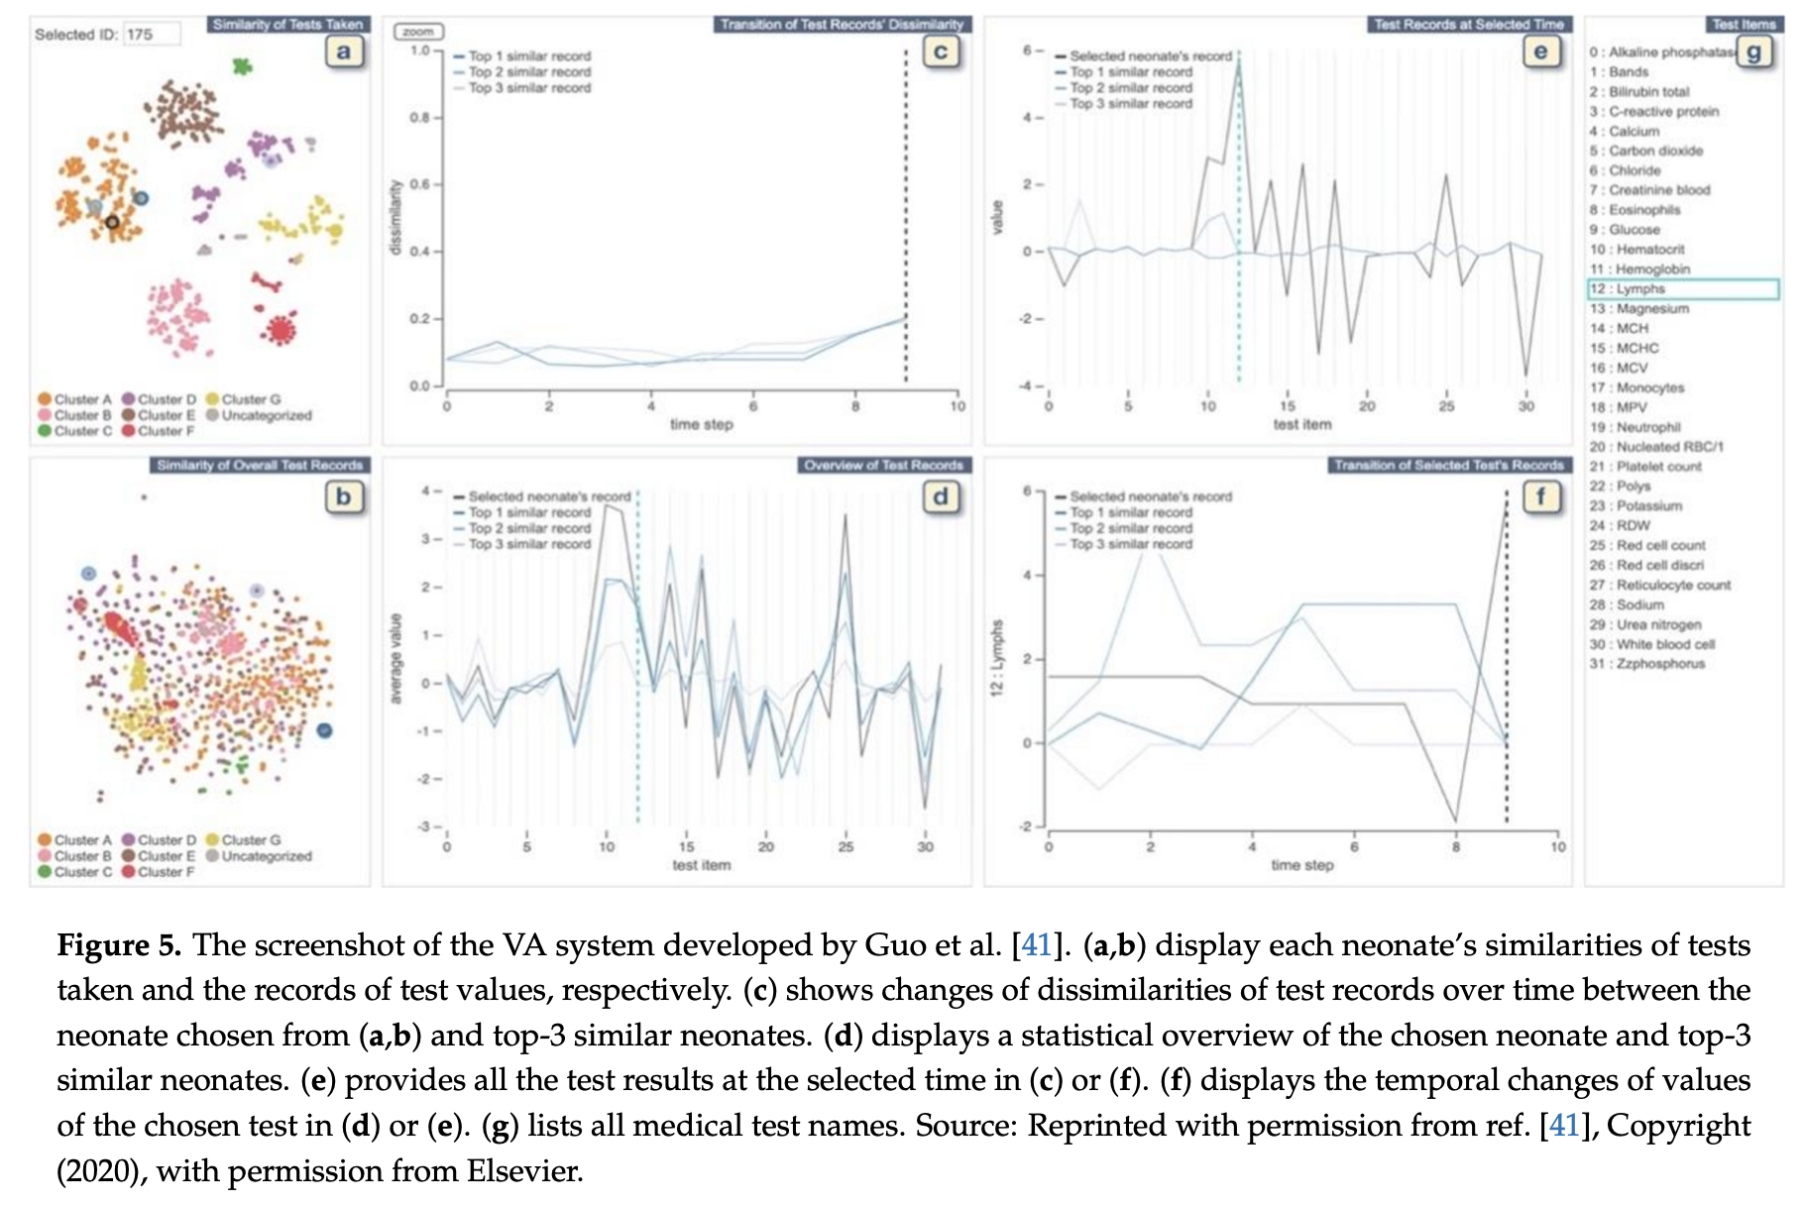
Visualization for deep learning / Review
Overview:
disease별 환자 보유 covariate중 top 3 high risk factor 선정

Slide 13
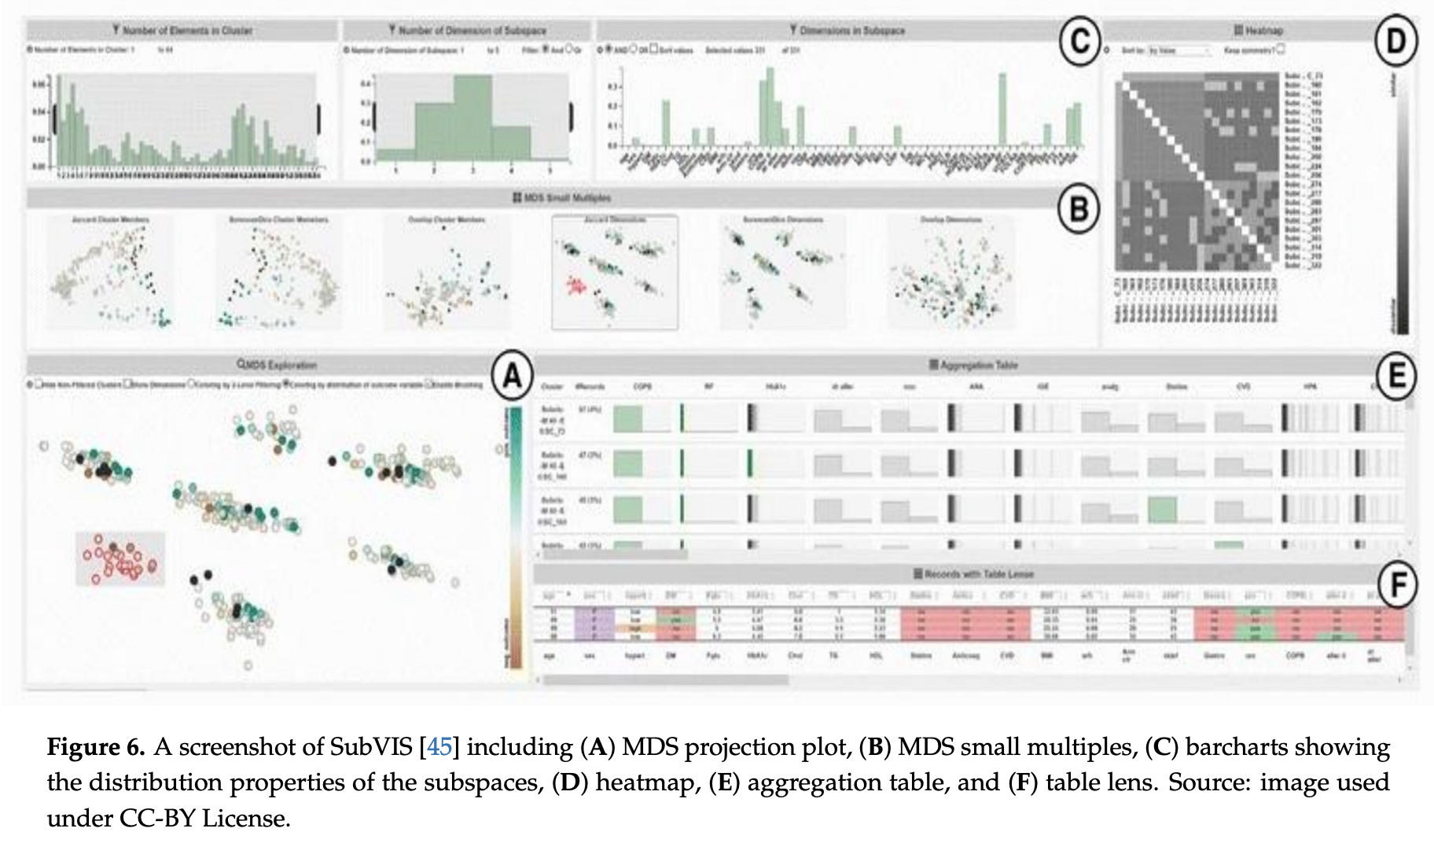
Visualization for deep learning / Review
Overview:
확인하고자 하는 risk 별 MDS 기반 모형 통해서 clustering
risk에 따라 weight가 달라져서 risk별 grouping 변화
Notes:
MDS (multidimensional scaling)

Slide 14
Visualization for deep learning / Mandatory Consideration
Limit of application
Customizability
Re - usability
Limit of application
VA Tasks
Analytics
Visualizations
Interactions

Slide 15
Visualization for deep learning / Mandatory Consideration
VA Tasks
► Understanding the progression of a disease
► Identifying and exploring cohorts of interest
► Creating and interpreting prediction models
► Detecting adverse events
Analytics
► Classification ► Inference
► Clustering
► Pattern Discovery
► Regression
Visualizations
► Relationship - based
► Hierarchy - based
► Flow - based
► Time - based
Interactions
► Arranging ► Searching ► Inserting/Removing
► Comparing ► Transforming ► Linking/Unlinking
► Drilling ► Animating/Freezing
► Filtering ► Collapsing/Expanding

Slide 16
Visualization for deep learning / Application
> 머신러닝 모형, 시각화 모형 일체화 진행
> 사용편의성 증대를 위해 모형설계 및 구축 시각화
> 환자별 history 및 risk prediction 시각화 통해 맞춤형 진단 진행
> Covariate 별 risk에 따라 환자의 risk assessment 진행, 상대 위험도 보여줌
> CRDW에 내장하여 실시간 분석 진행
Application
> 어떤 결과를 임상의에게 보여줄 것인가에 따라(clinical decision) 머신러닝 모형의 구축 방향이 달라질 것으로 사료됨
> 따라서 모형 개발 이전, visualization category에 대해서 논의 필요

Slide 17
Thank you

